Slide 1

Chào mừng các em đến với tiết Toán
Lớp: 2E
GV: Khúc Cẩm Nhung

Slide 2


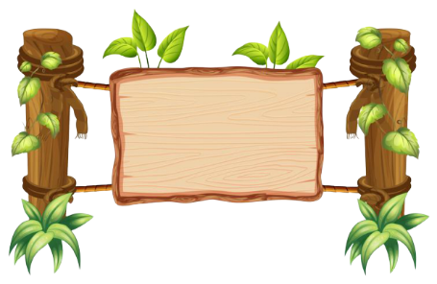


Bay
???
Bóng
Thông
Thái
???
?
?

Slide 3
Cách chơi:
Để giúp cậu bé tìm hiểu những kiến thức đã bị mất. Các em hãy chọn quả bóng bay chứa đáp án đúng của mỗi câu hỏi.
Trả lời đúng bóng bay sẽ tự động điền đáp đúng lên ô. Cậu bé sẽ học lại được kiến thức đã bị mất.
Trả lời sai bóng bay sẽ biến mất. Và đồng nghĩa cậu bé sẽ bị mất đi tri thức đó

Slide 4

28
+
4
=
???
???
32
31
33
34

Slide 5
57
+
8
=
???
???
66
65
64
63

Slide 6
13
+
7
=
???
???
21
22
20
19

Slide 7




Bài 20:
Phép cộng (có nhớ)
Số có hai chữ số với số có 2 chữ số

Slide 8

Tiết 1

Slide 9


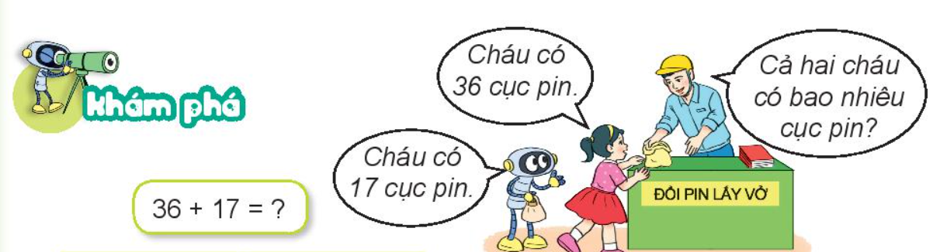
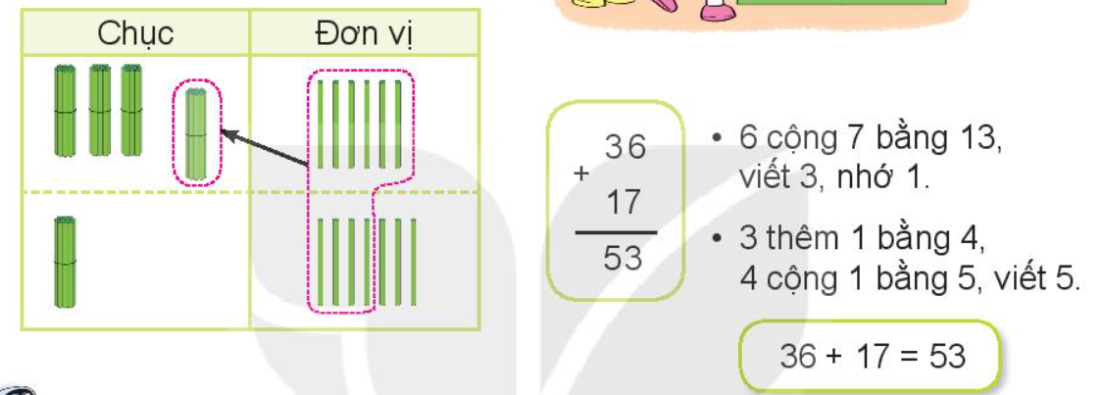

Slide 10

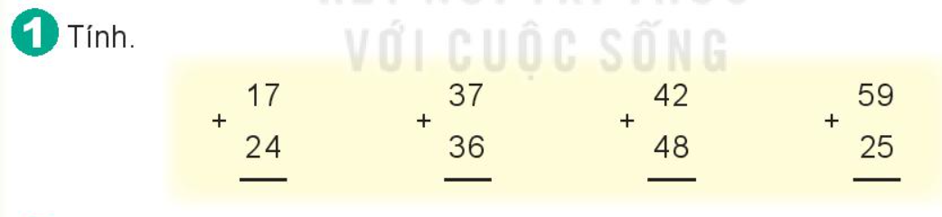
41
73
90
84

Slide 11
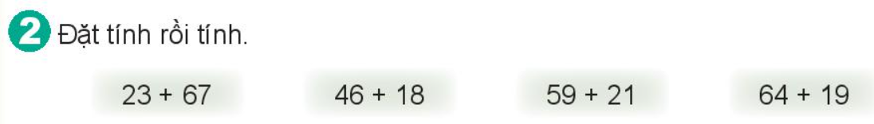
23
67
－
90
46
18
－
64
59
21
－
80
64
19
－
83
+
+
+
+

Slide 12
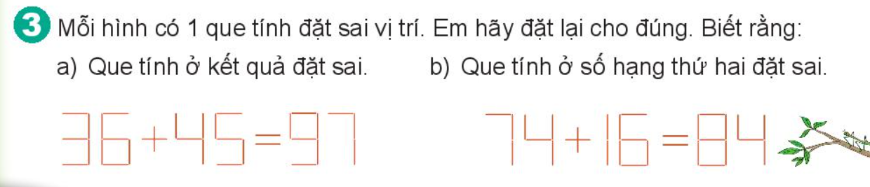
81
10

Slide 13
Tiết 2

Slide 14

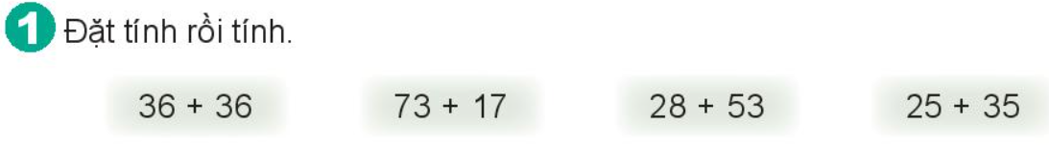
36
36
－
72
73
17
－
90
28
53
－
81
25
35
－
60
+
+
+
+

Slide 15
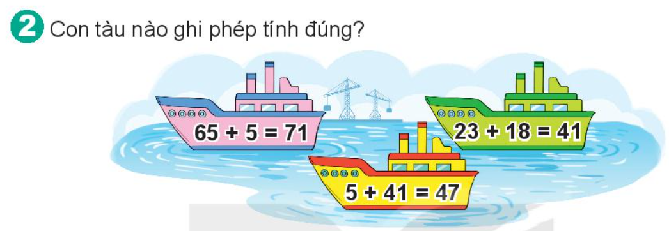

Slide 16
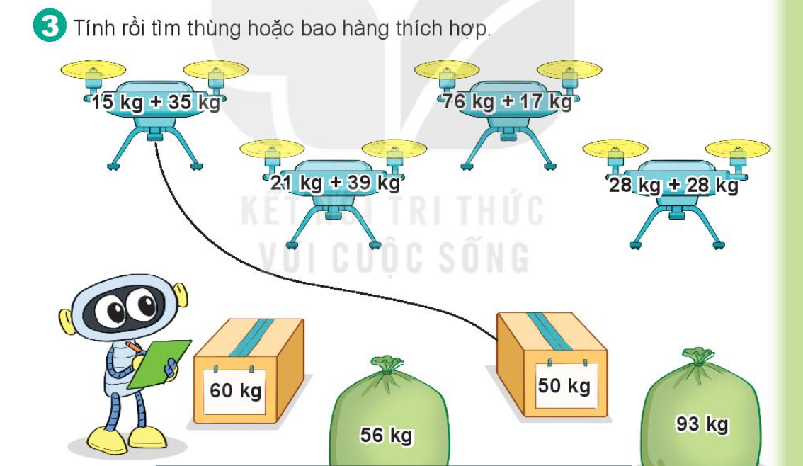

Slide 17
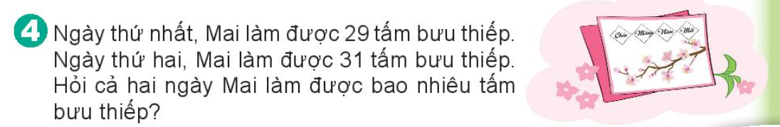
Cả hai ngày Mai làm được số tấm bưu thiếp là:
29 + 31 = 60 (tấm)
Đáp số: 60 tấm bưu thiếp

Slide 18
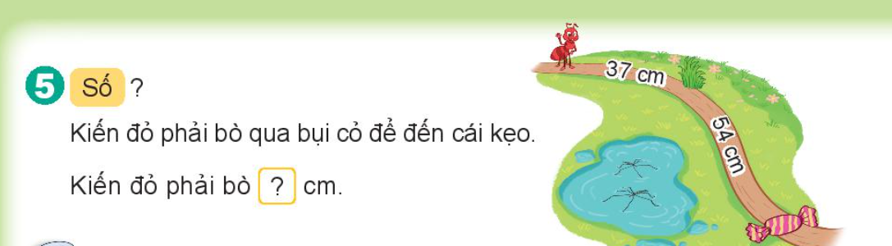
91

Slide 19

Chúc các thầy cô mạnh khoẻ
Chúc các con chăm ngoan

